Slide 1
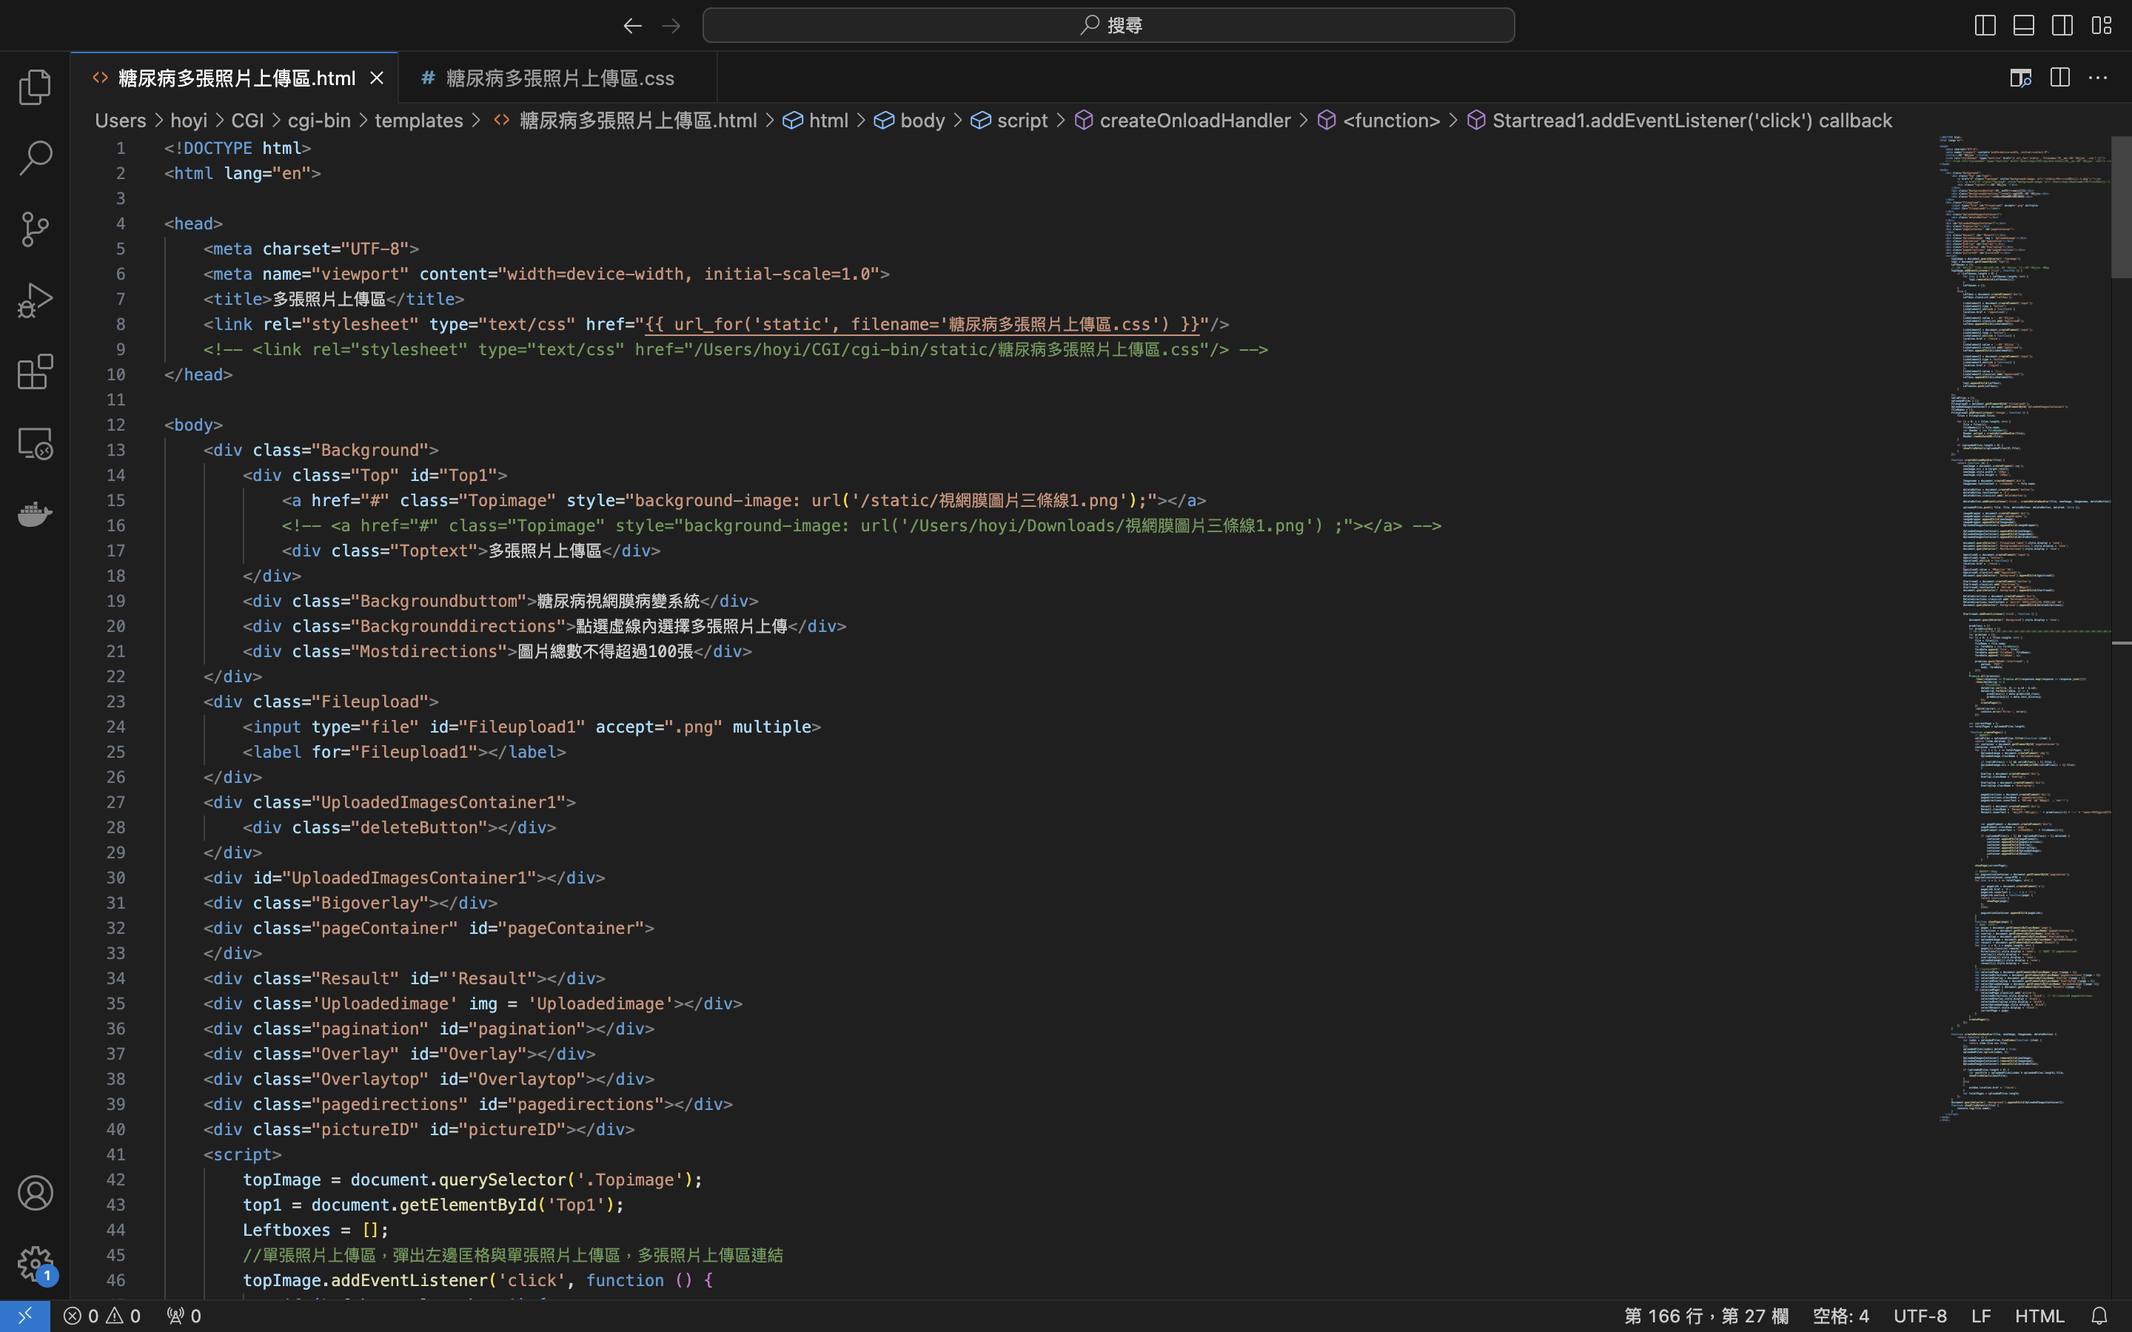
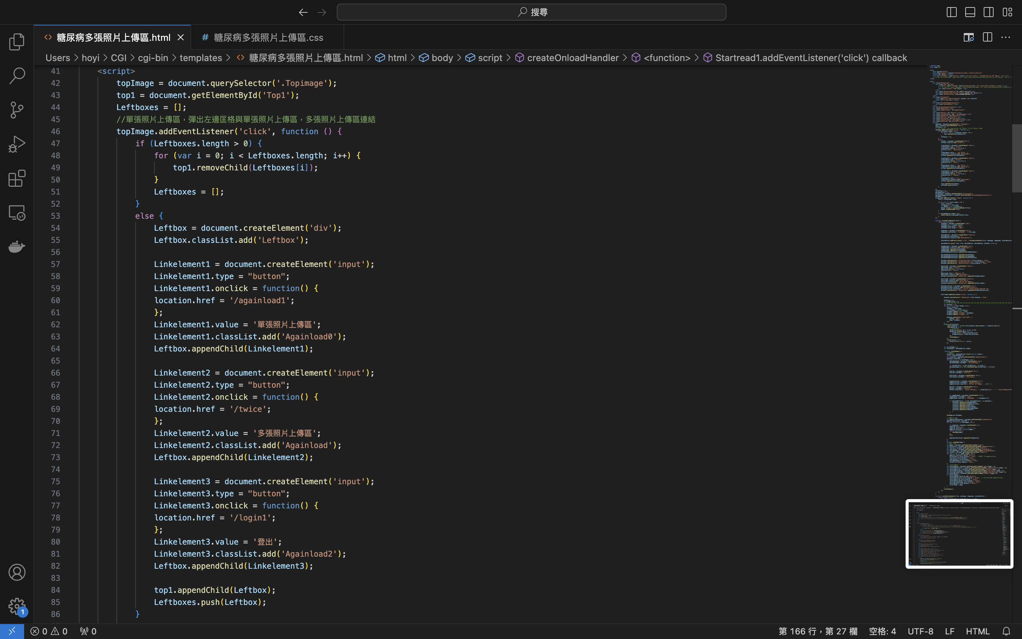

Slide 2
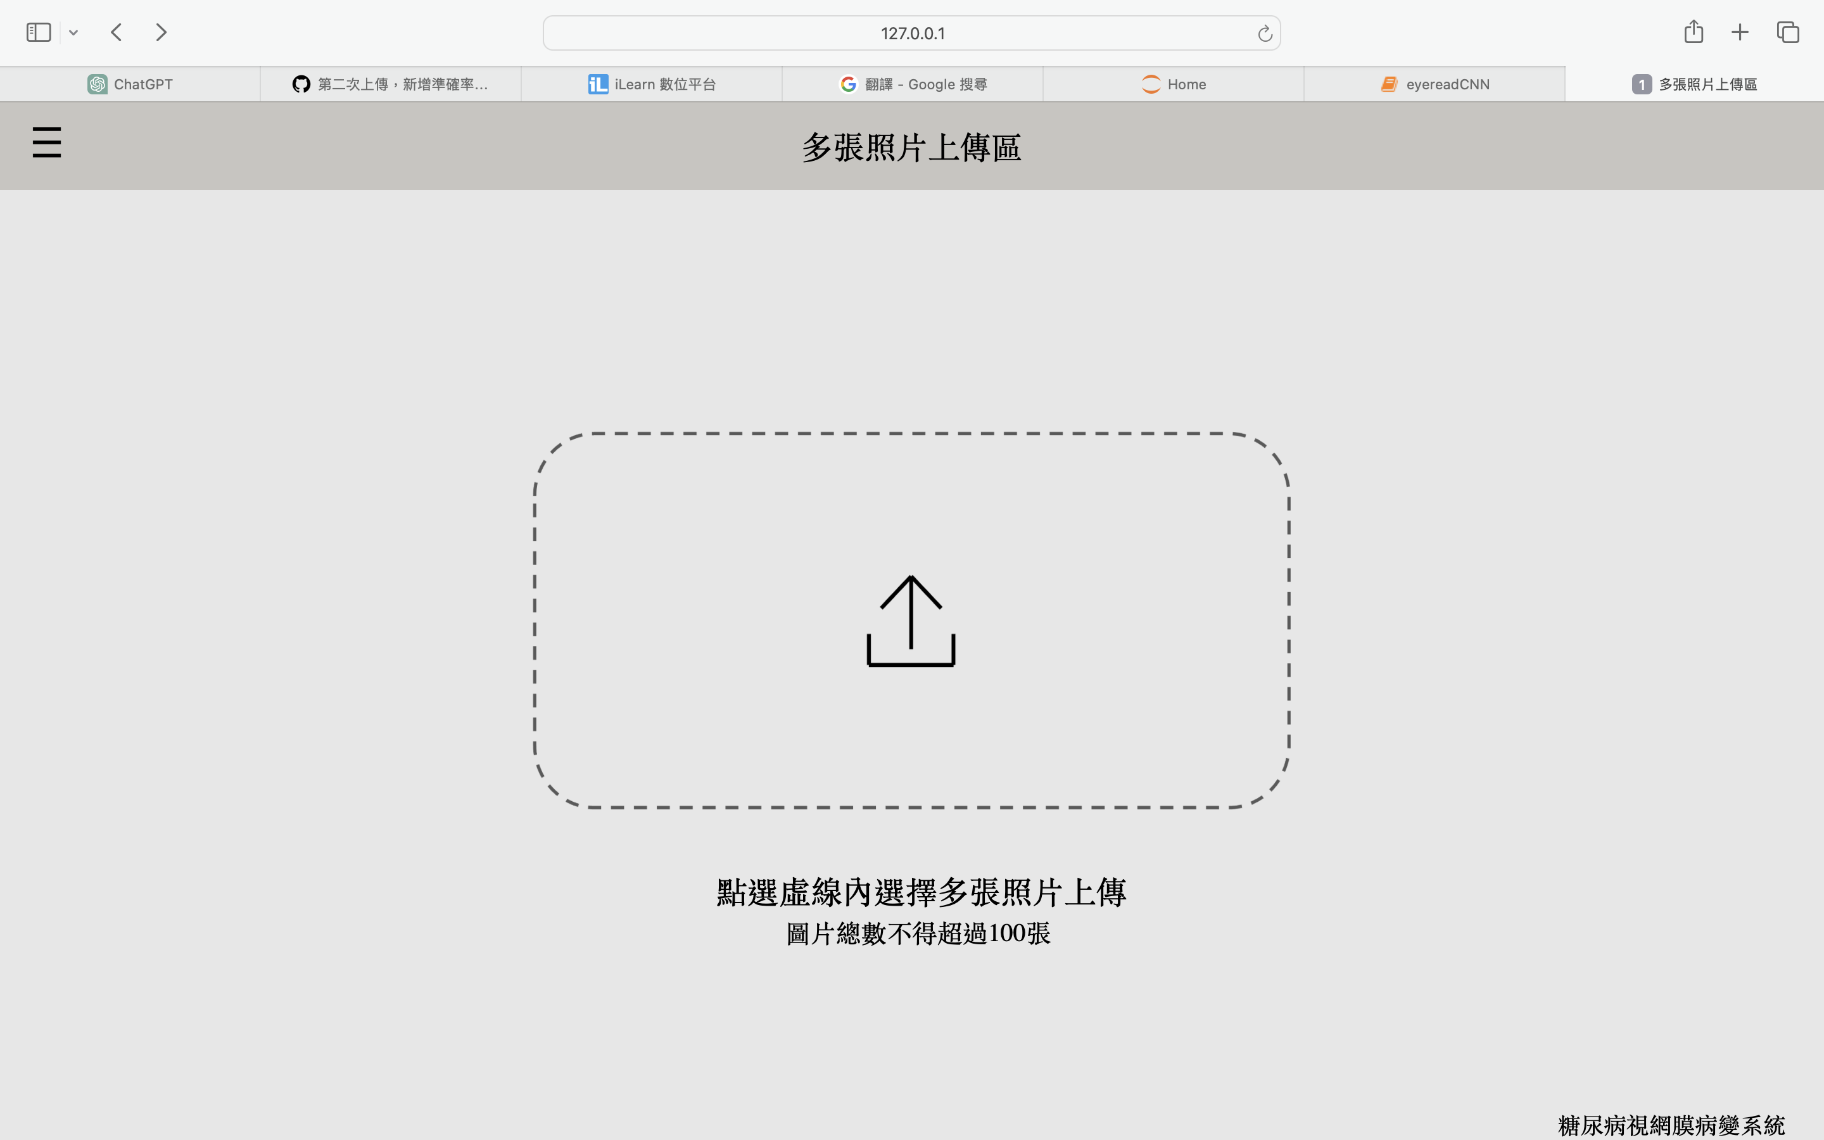

Slide 3
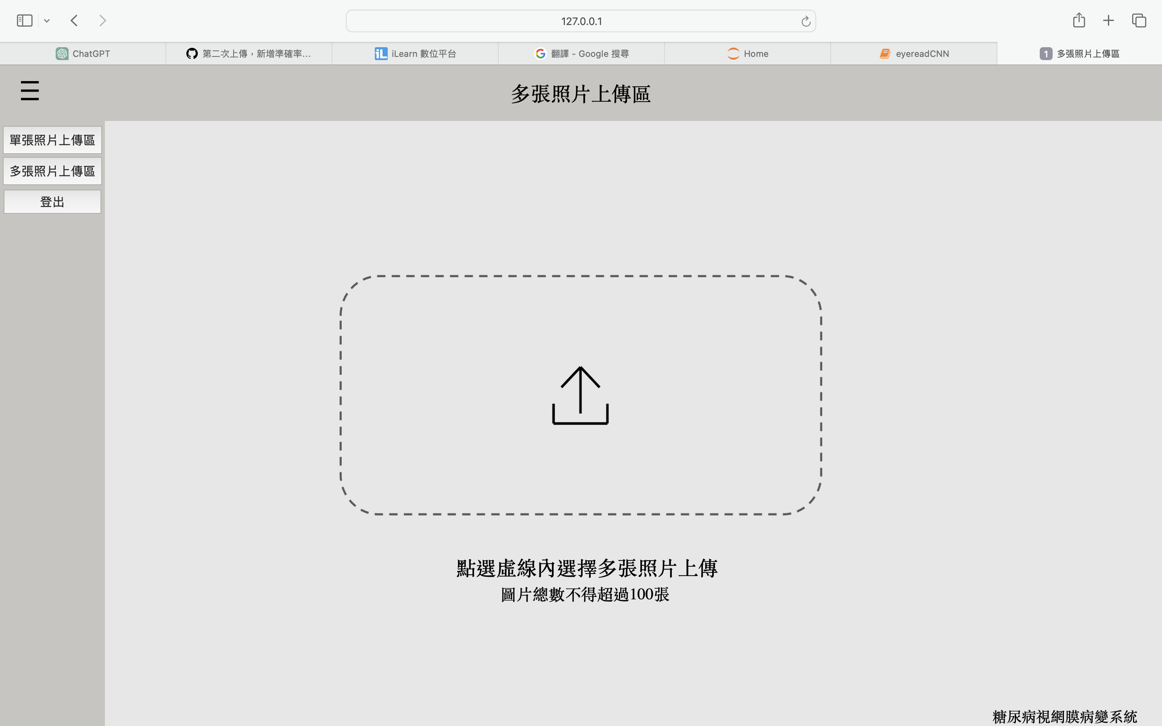

Slide 4
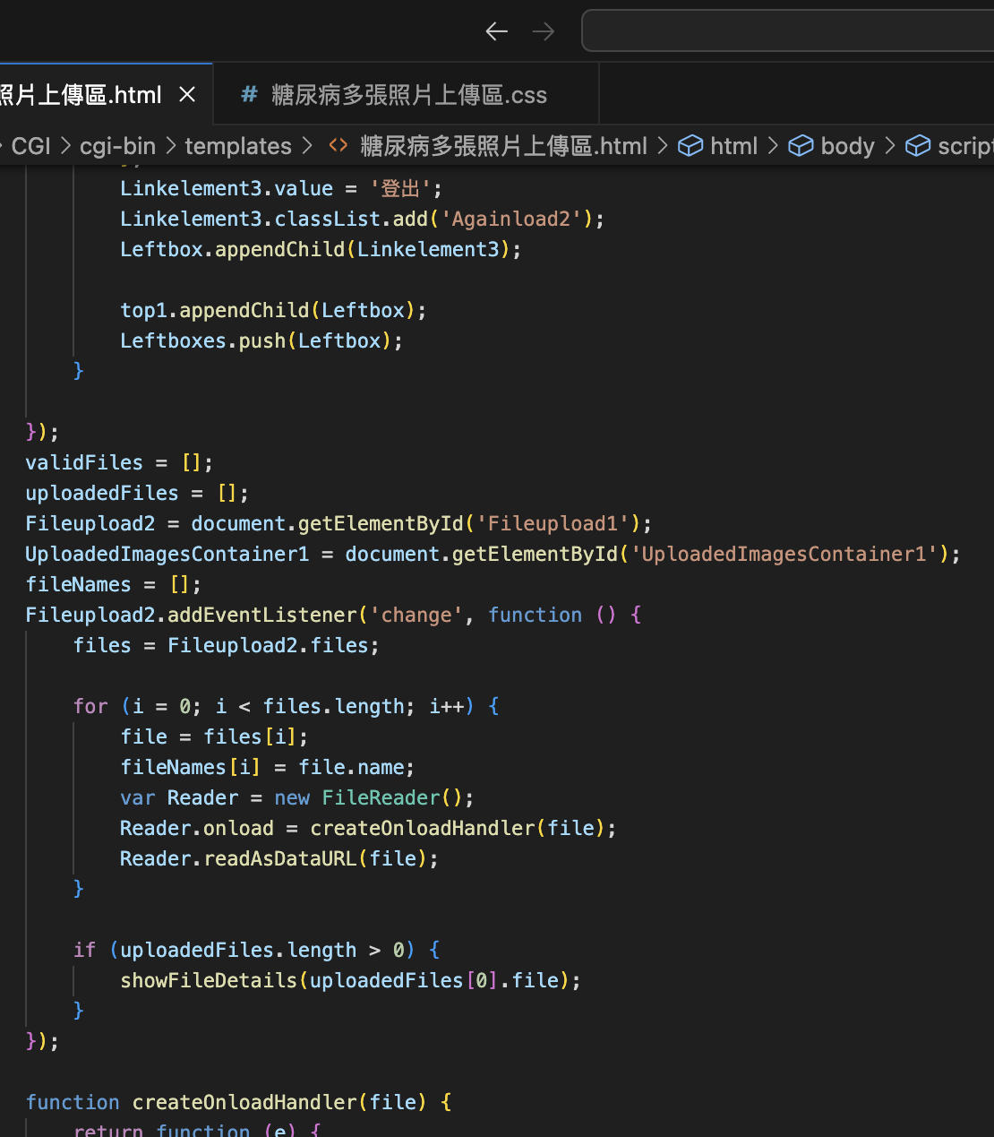
獲得上傳的檔案和檔案名，
迭代處理每個檔案，
把檔案名加入陣列。

Slide 5
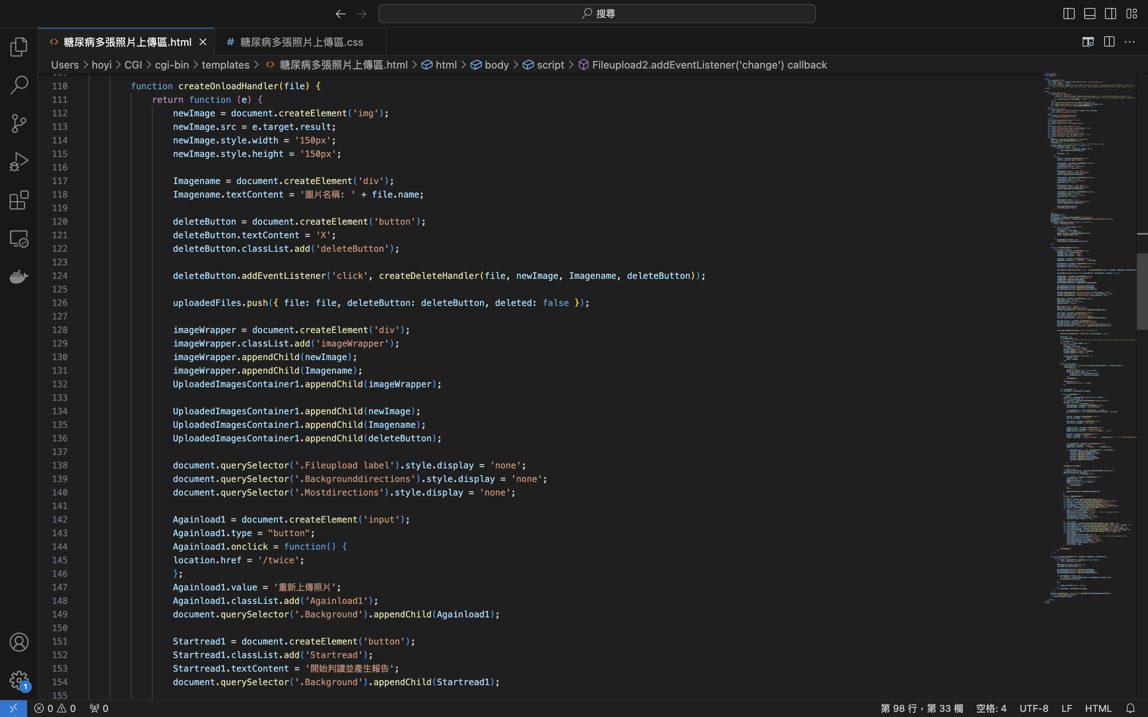
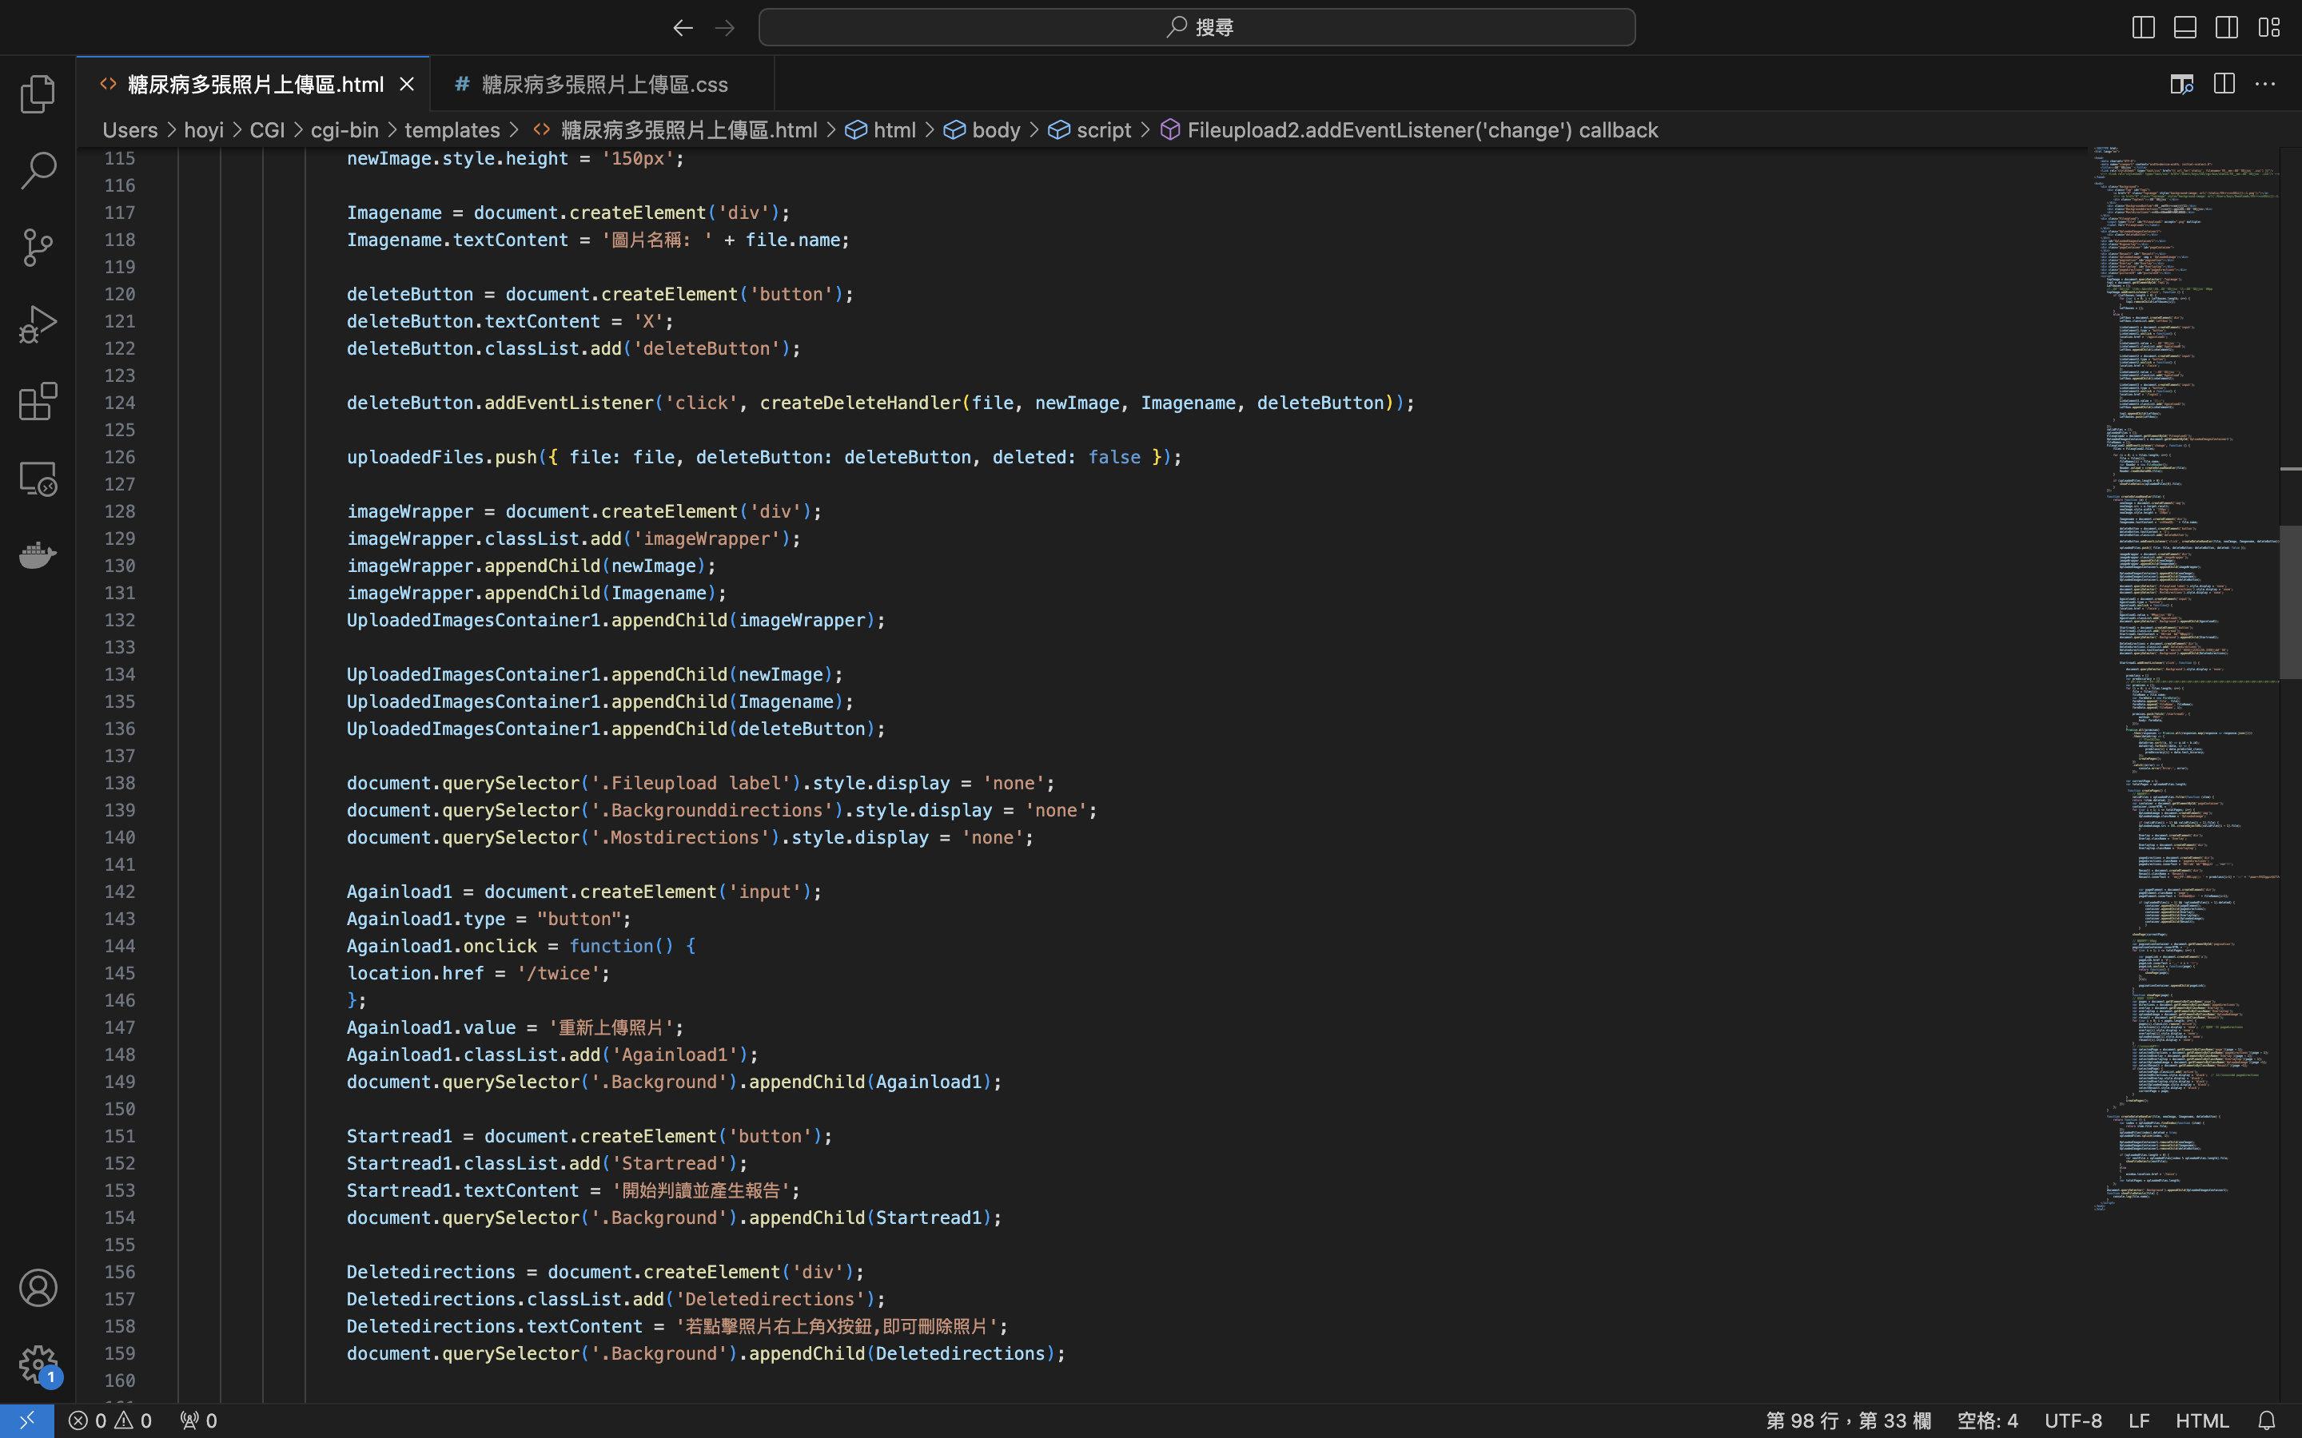
當檔案讀取完後，將所有圖片顯示在網頁左側和他們的ID。
創建按鈕“X“顯示在每張圖片右上角，並為刪除按鈕添加處理函示（下張投影片）。
將圖片，ＩＤ，刪除按鈕加在同個容器。
隱藏下載圖案和解釋。
創建重新上傳按鈕和開始判讀並產生報告按鈕，並添加路由。

Slide 6
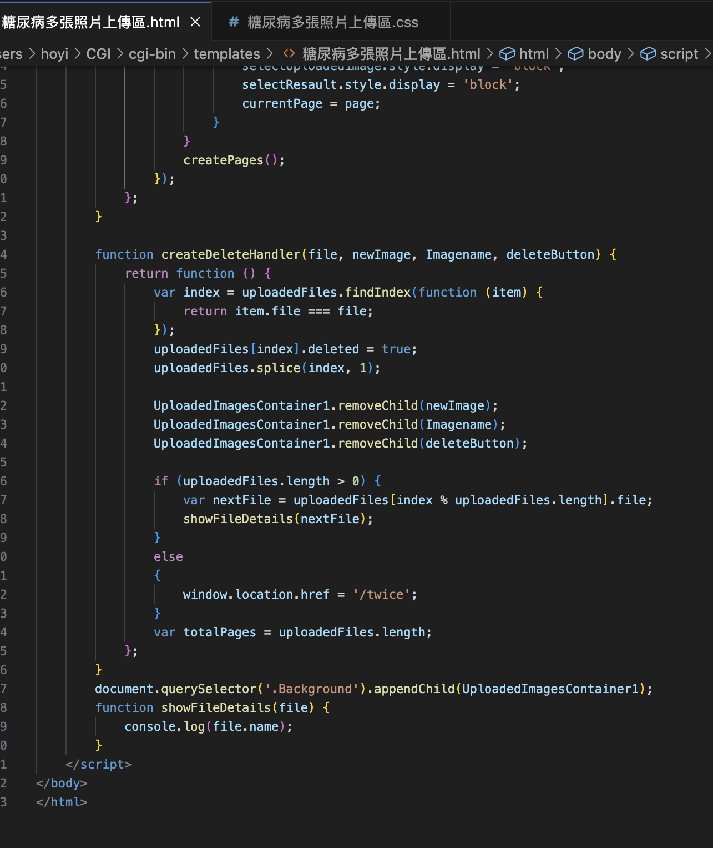
當點擊”X”按鈕時，先找到要刪除的圖片在已上傳圖片數組中的索引。
將他標記為已刪除，並從已上傳圖片數組中移除該圖片，ＩＤ，”X”按鈕。
並且如果還有其他已上傳圖片，顯示下一個圖片，如果沒有圖片，重新回到多張照片上傳區最一開始網頁。

Slide 7
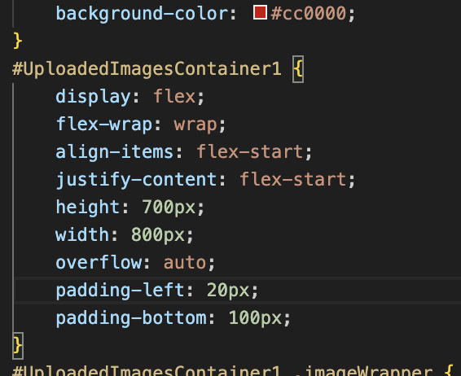
這裡是將顯示出來的圖片，
換行，向上對齊，向左對齊，
如果超出網頁大小，使用滾動條。

Slide 8
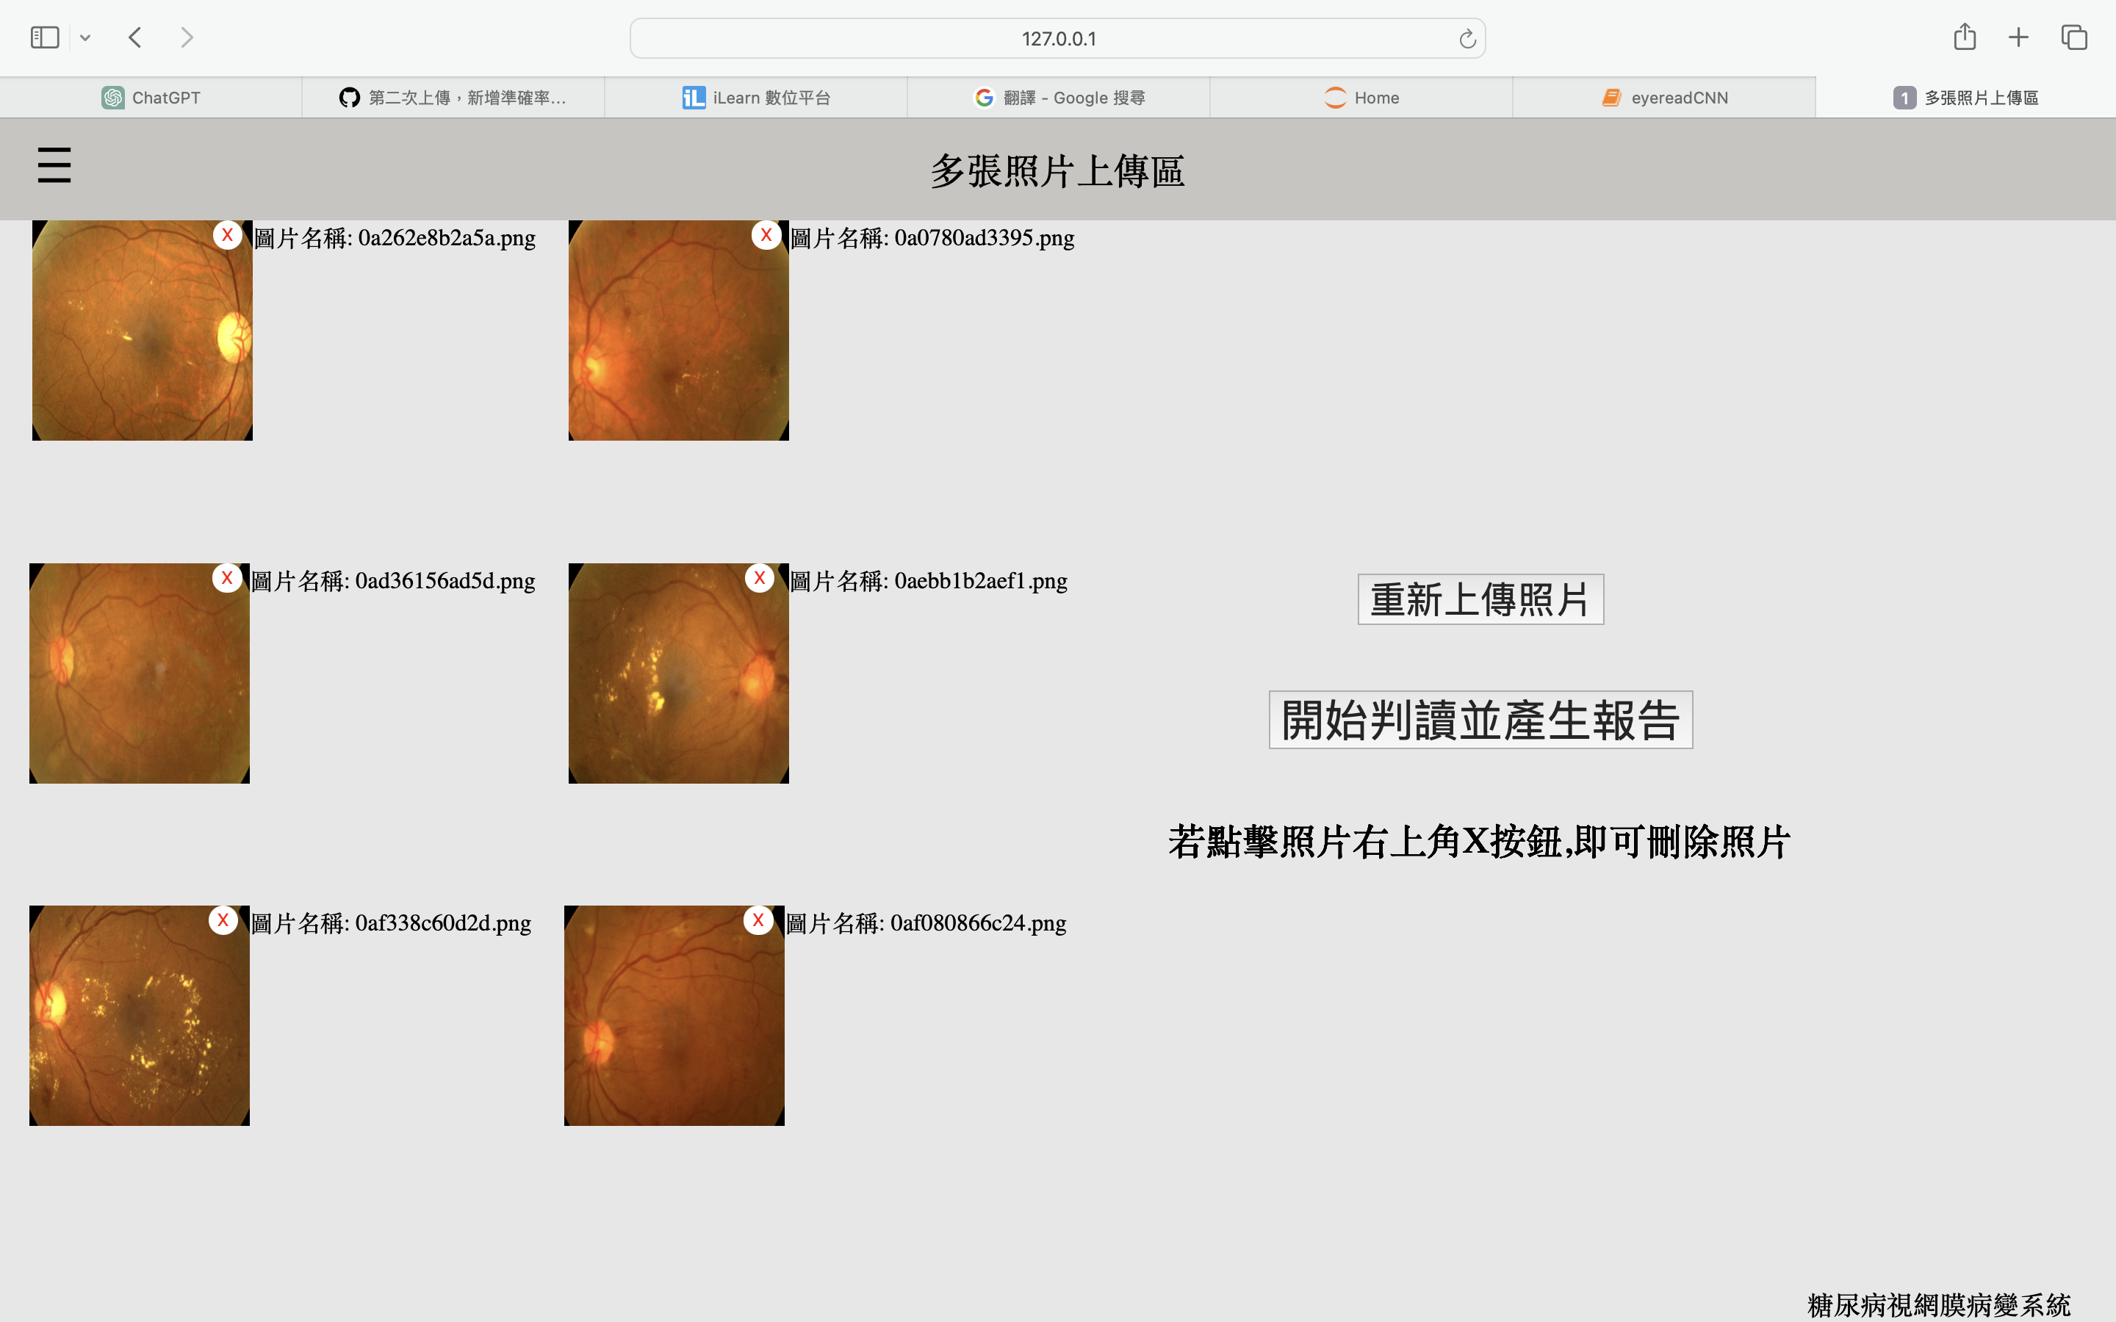

Slide 9
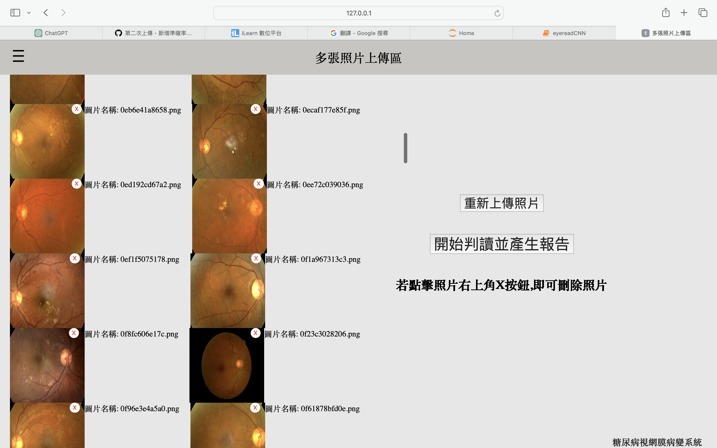

Slide 10
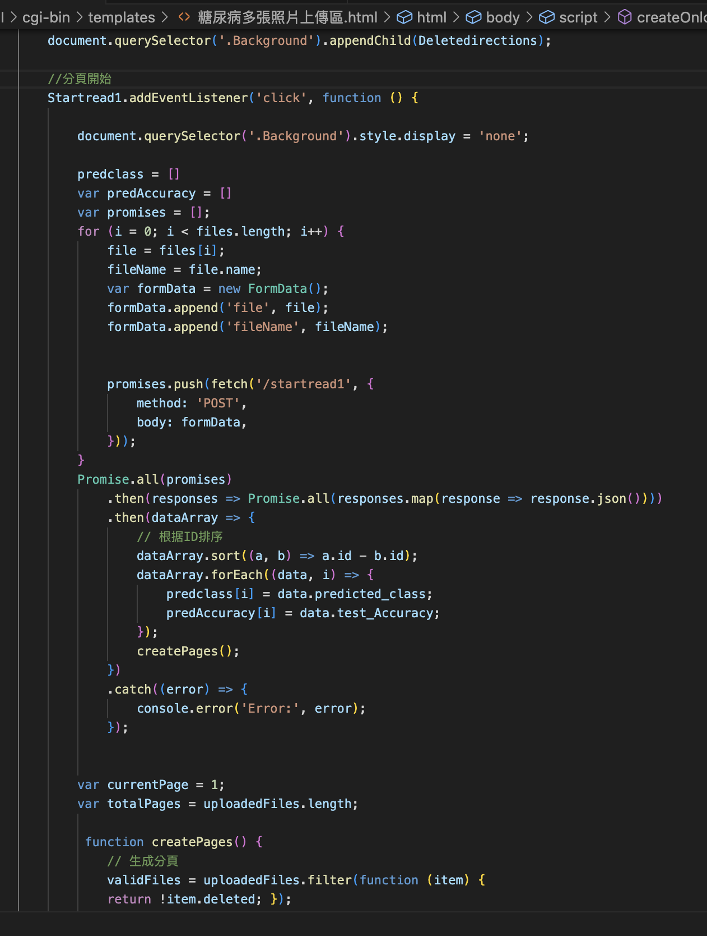
遍歷每個圖片檔案，創建 FormData ，將檔案和相關資訊添加到表單中。
使用 fetch函式向後端發送 POST 請求，將他每個返回物件加到 promises 陣列中，使用 Promise.all 方法等待所有的 fetch 請求完成。
將後端的回應照ID排序，將每個檔案的預測分類存入對應的陣列。

Slide 11
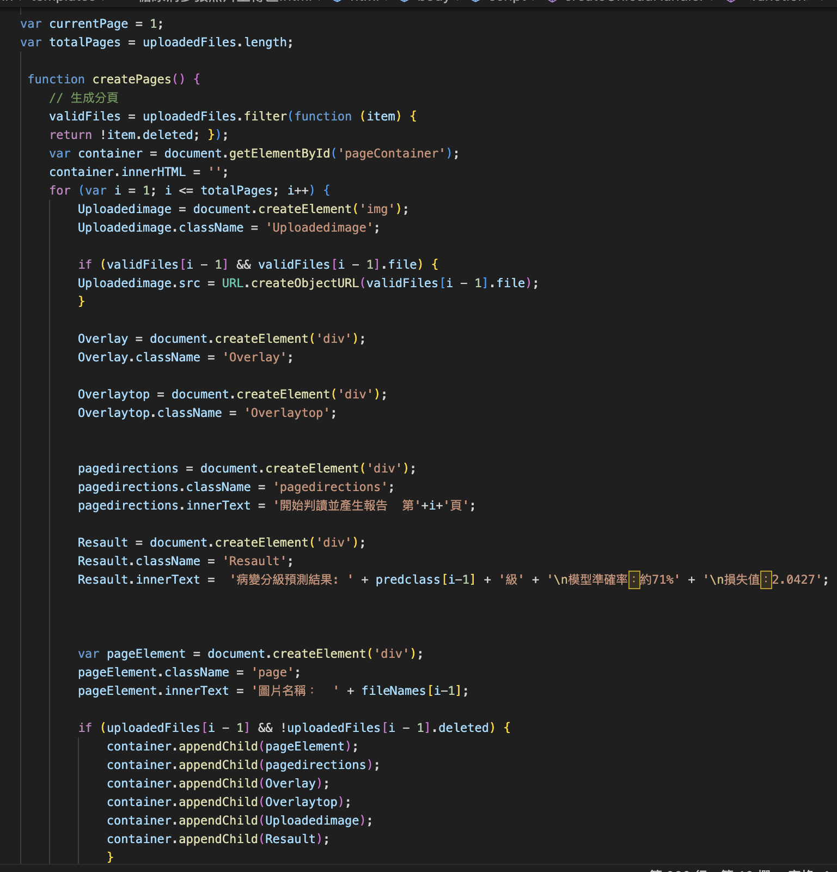
生成分頁裡的元素，包括圖片，ＩＤ，病變分級，準確率和損失值。
在生成分頁時，會檢查 validFiles陣列，
validFiles陣列裡的圖片都是未被點擊”X”按鈕的圖片，也就是未被刪除的。才會顯示在分頁。
創建這是第i頁文字。

Slide 12
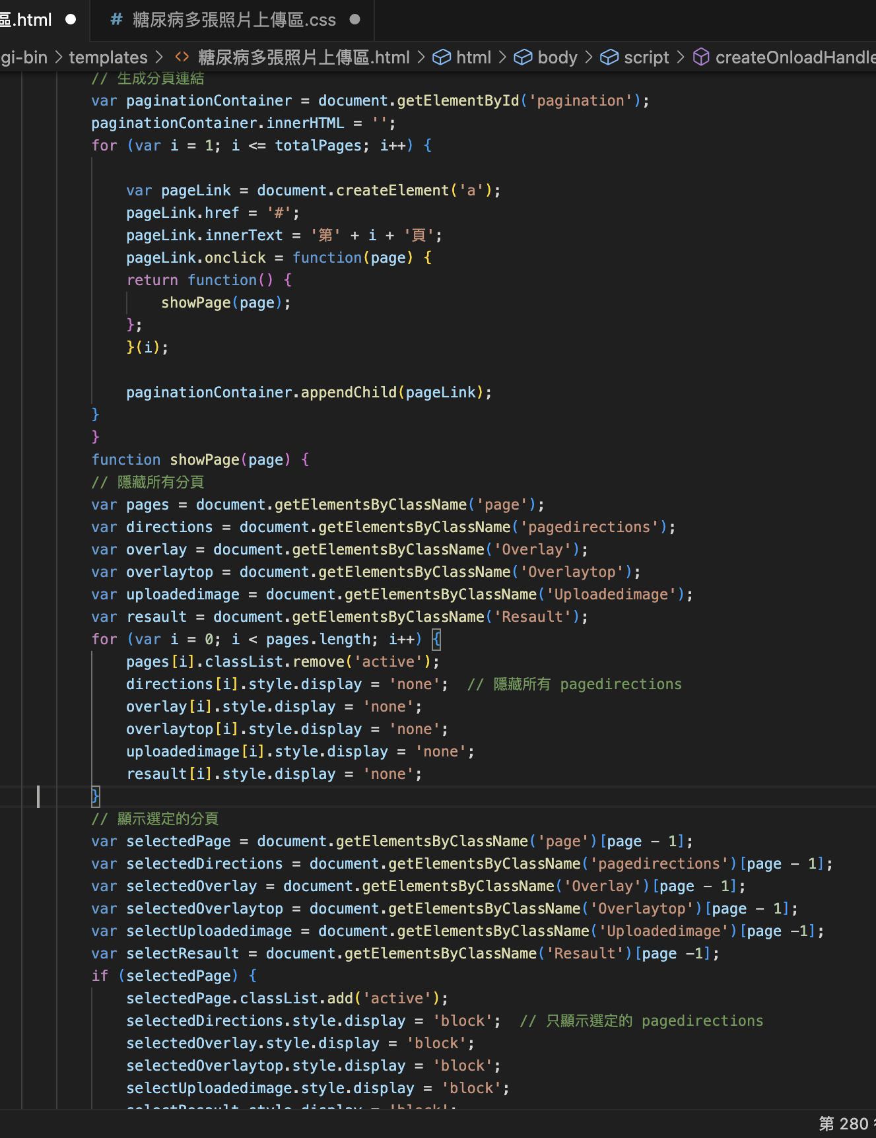
創建分頁連結。
隱藏不是那頁分頁該出現的物件。

Slide 13
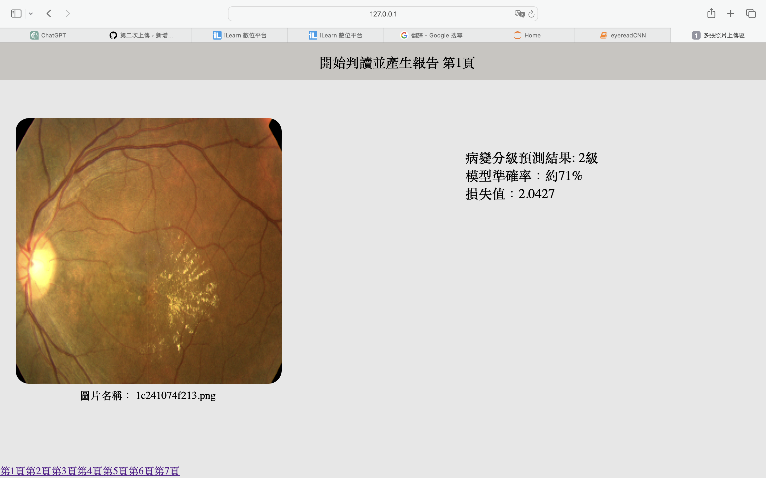

Slide 14
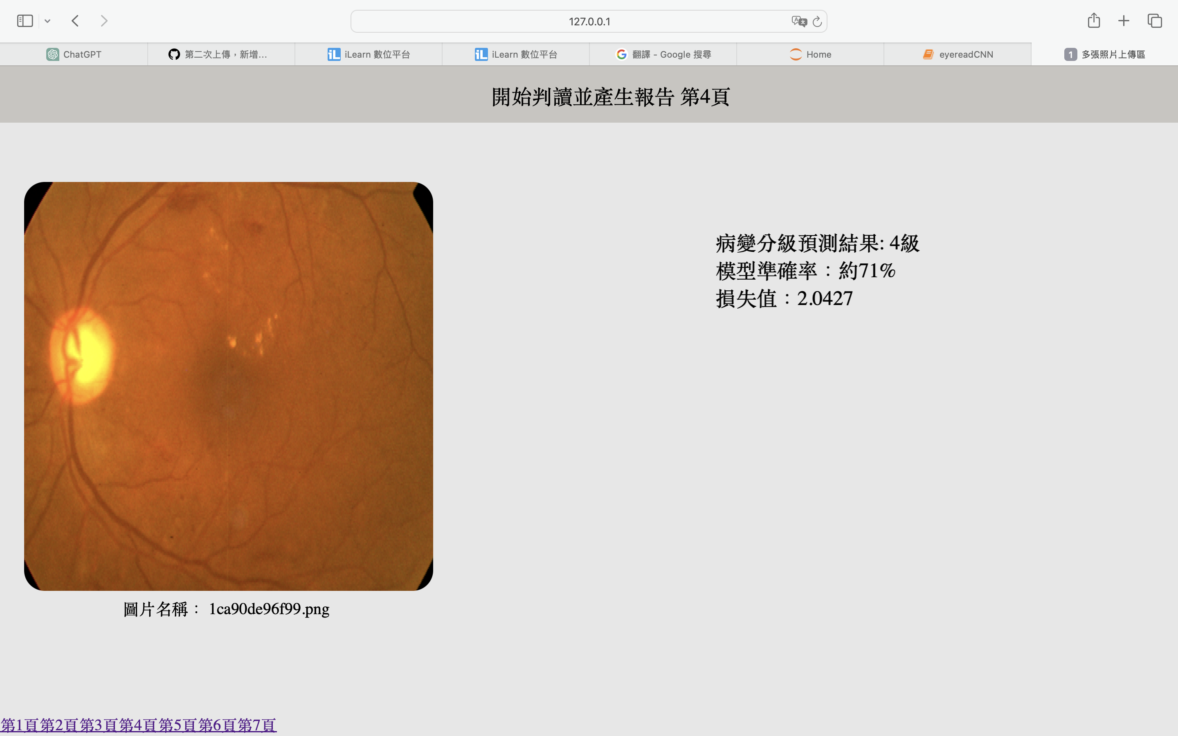

Slide 15
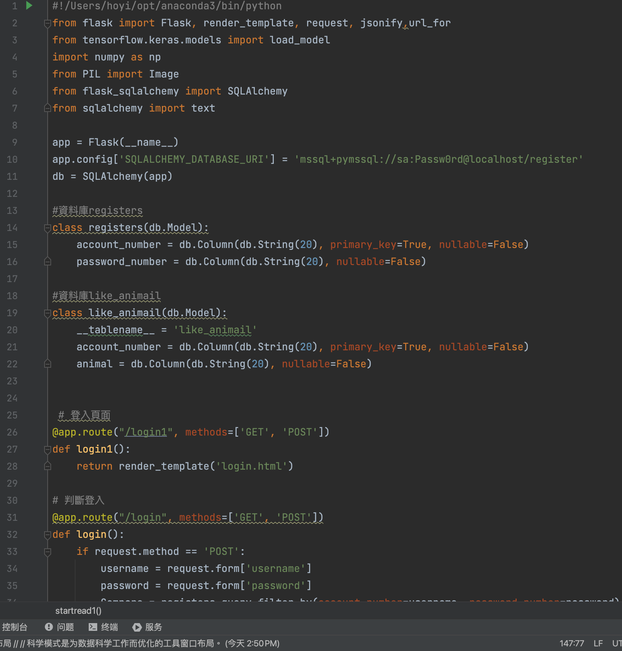
4.後端
使用Flask框架和SQLAlchemy，連線到資料庫
register。
使用temsorflow判斷模型分級結果。
dp創建了一個 SQLAlchemy 的實例，它與 Flask
應用程式相關聯。

Slide 16
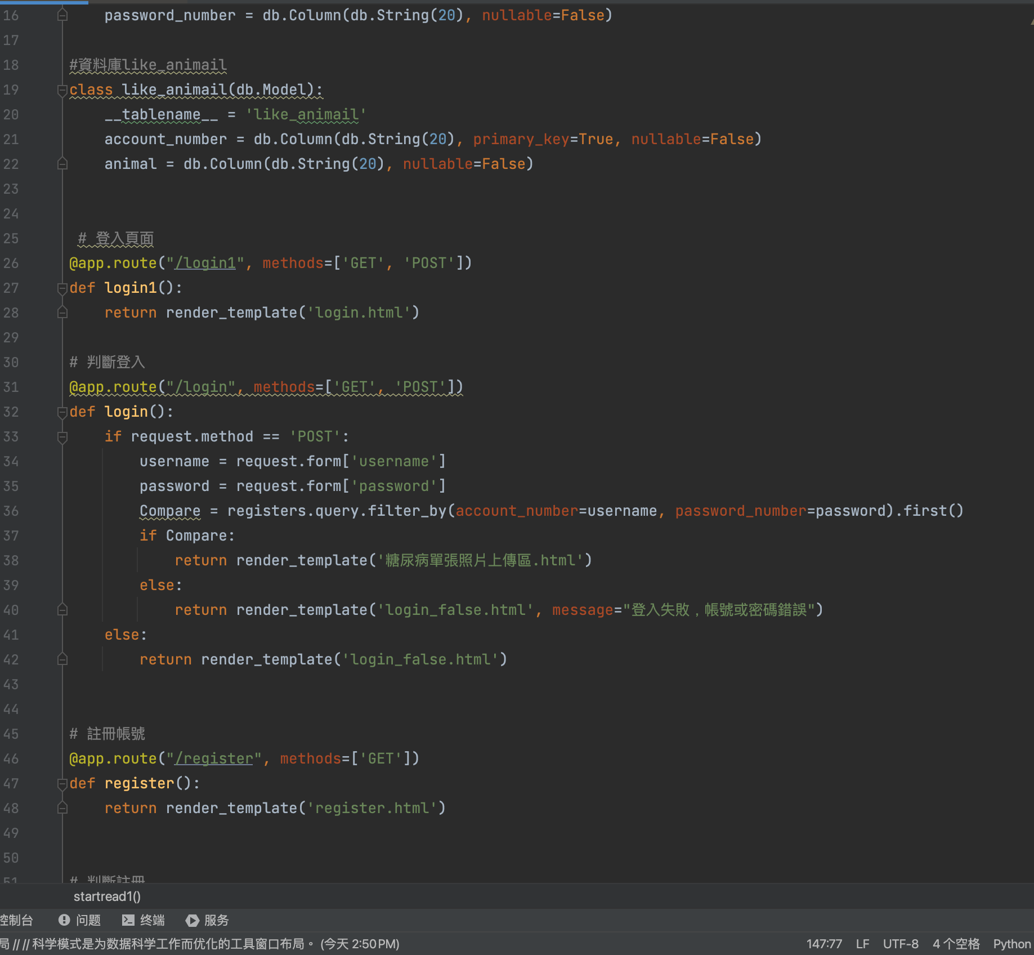
登入頁面和判斷帳號密碼是否正確。

Slide 17
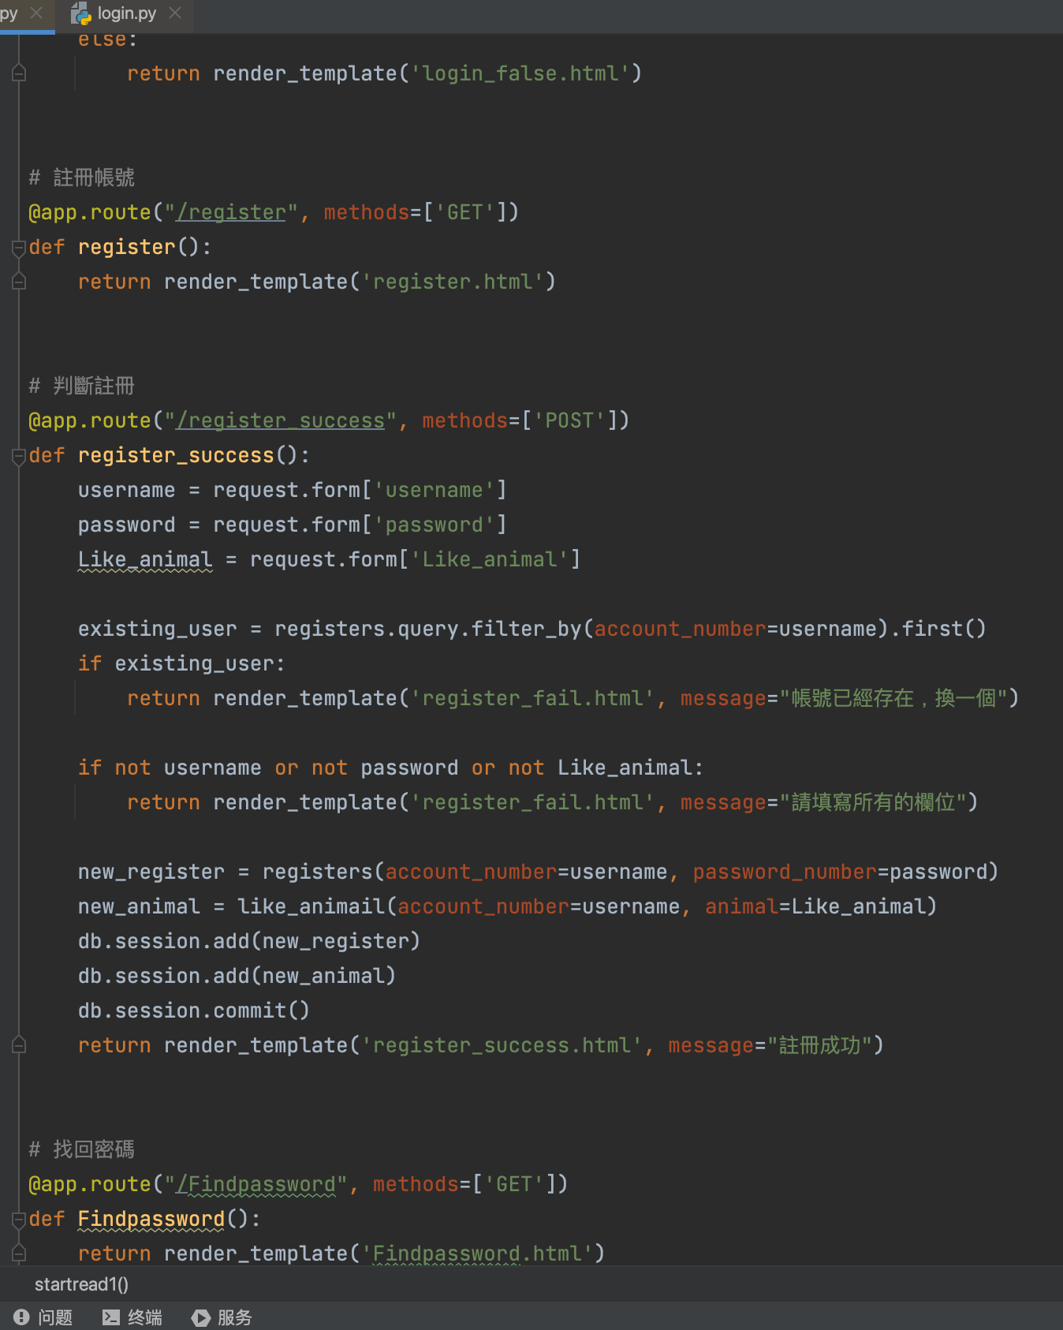
註冊帳號頁面和判斷註冊，判斷所有欄位不能
為空，帳號不可重複。

Slide 18
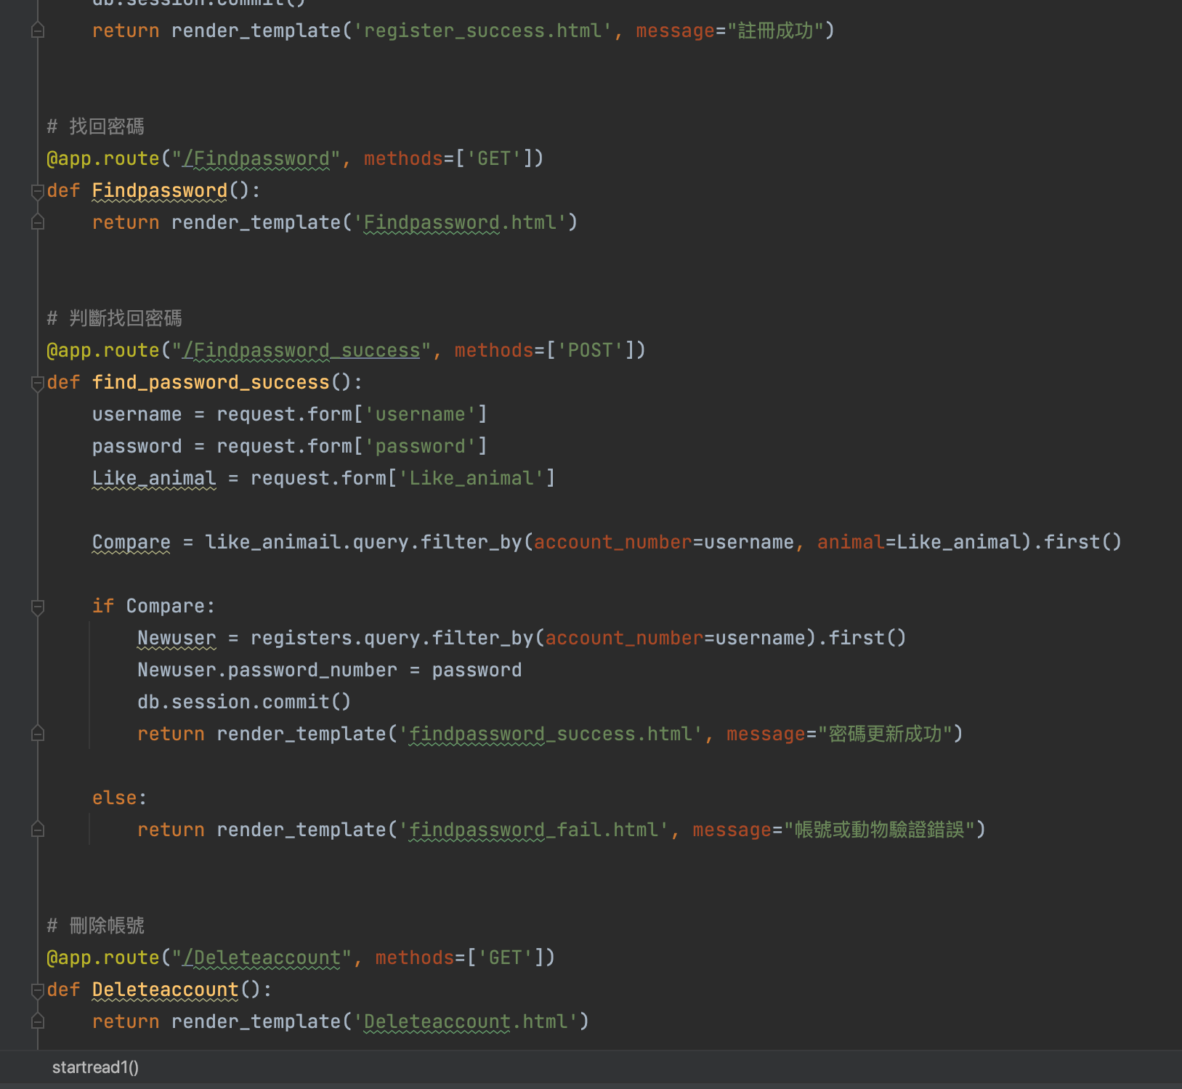
忘記密碼頁面和判斷，如果帳號，忘記密碼
驗證都正確，可輸入新密碼。

Slide 19
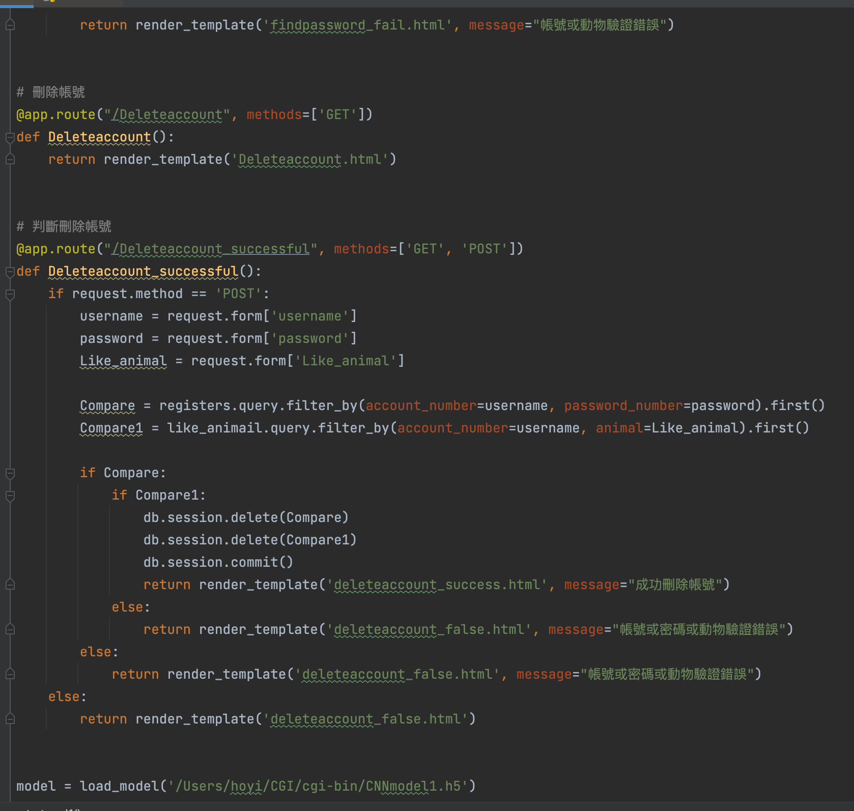
刪除帳號頁面和判斷刪除帳號，如果
帳號，密碼，密碼驗證都正確，
刪除該帳號。

Slide 20
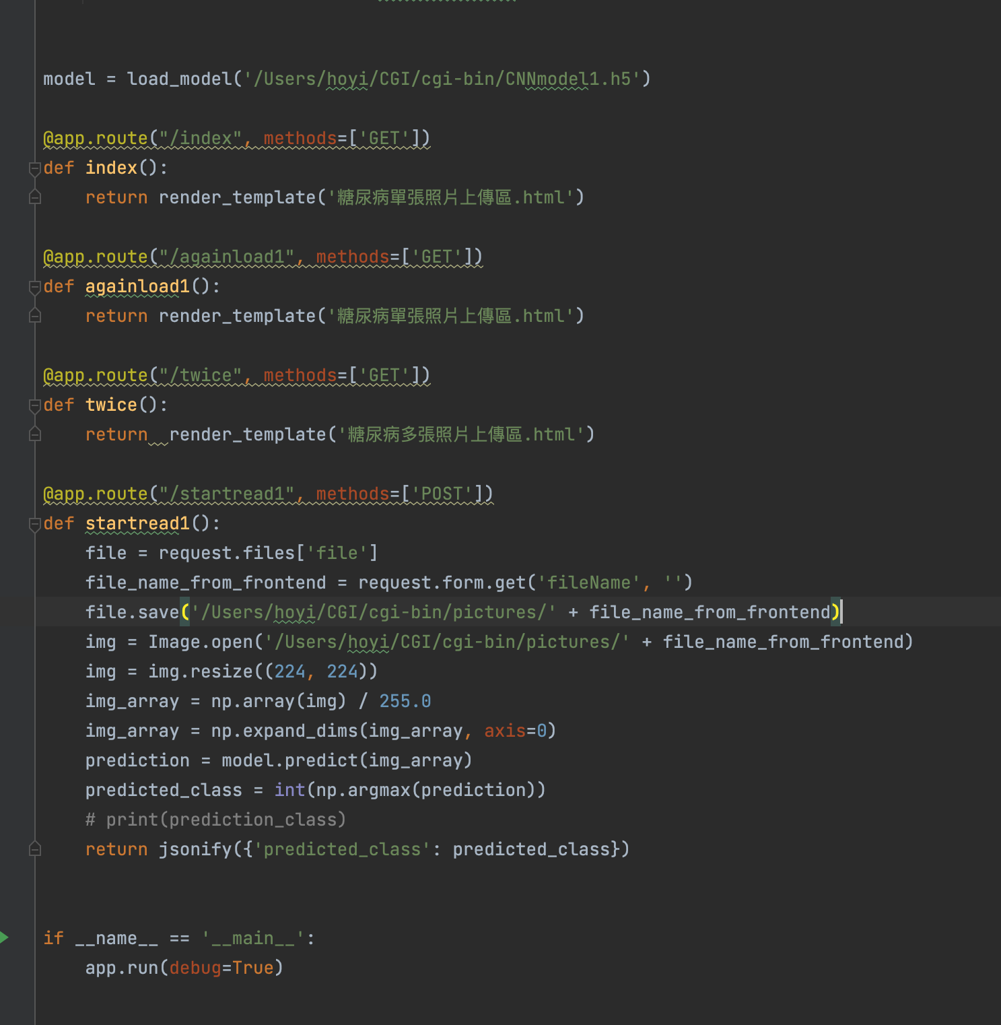
函數載入已經訓練好的 CNN 模型。
照片上傳區的路由。
圖片預測路由，圖片儲存，圖片處理，
判斷病變分級。

Slide 21
遇到的問題

Slide 22
問題一
我大概是從11月中開始做的，因為對ＡＩ有興趣，所以想做有關神經網路的主題。
剛好在Kaggle看到有糖尿病視網膜病變的數據集，於是決定做這個。剛開始完全沒概念，不知道從哪開始，就決定開始看影片，了解很多跟ＣＮＮ有關的事情，後來發現他跟手寫阿拉伯數字很像，所以跟著youtube影片就做出來了。

Slide 23
問題二
我在做前端的路上遇到很多問題，因為第一次碰網頁，會做的只有簡單的造框框和文字。所以我幾乎走一步卡一步，每次都卡很久。
印象最深刻的是，當初我想將開始上傳並產生報告做成一個網頁，但是我怎樣都無法把上傳的圖片從一個網頁傳到另一個網頁。最後詢問別人，他給我了一個很大的啟發，他說可以把原本的直接覆蓋一個網頁上去，跟ilearn一樣，後來我真的決定就照這個方式去做。

Slide 24
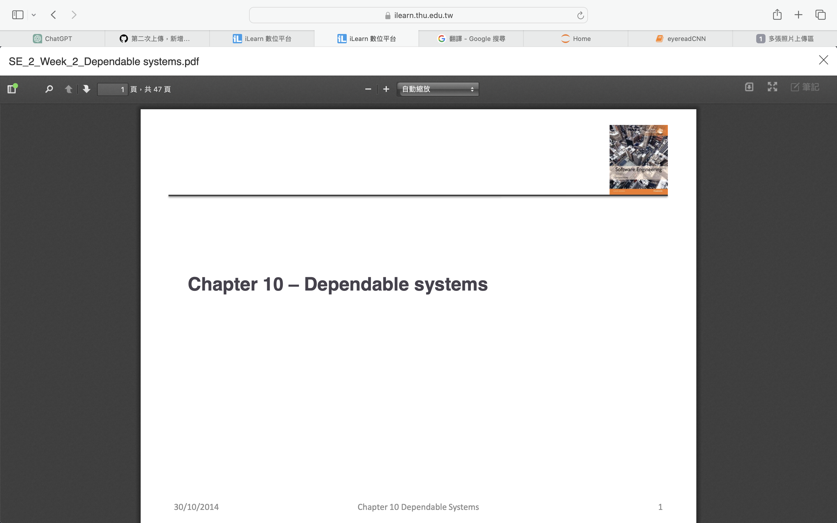

Slide 25
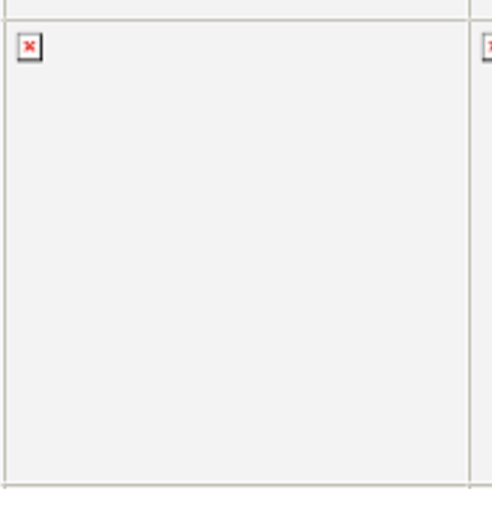
問題三
還有就是今天早上我在改一些Bug的時候不知道為什麼多張照片上傳區的圖片都跑不出來！問ChatGPT他也說得很模糊，最後我發現可能是因為，我每次上傳圖片時，都會在後端把圖片存在pictures資料夾，可能是因為傳到重複的圖片所以才出問題，雖然我還是不懂為什麼之前就不會這樣。
像這樣

Slide 26
報告結束，謝謝大家！

